Slide 1
Tour #22
Nu aber los

Slide 2
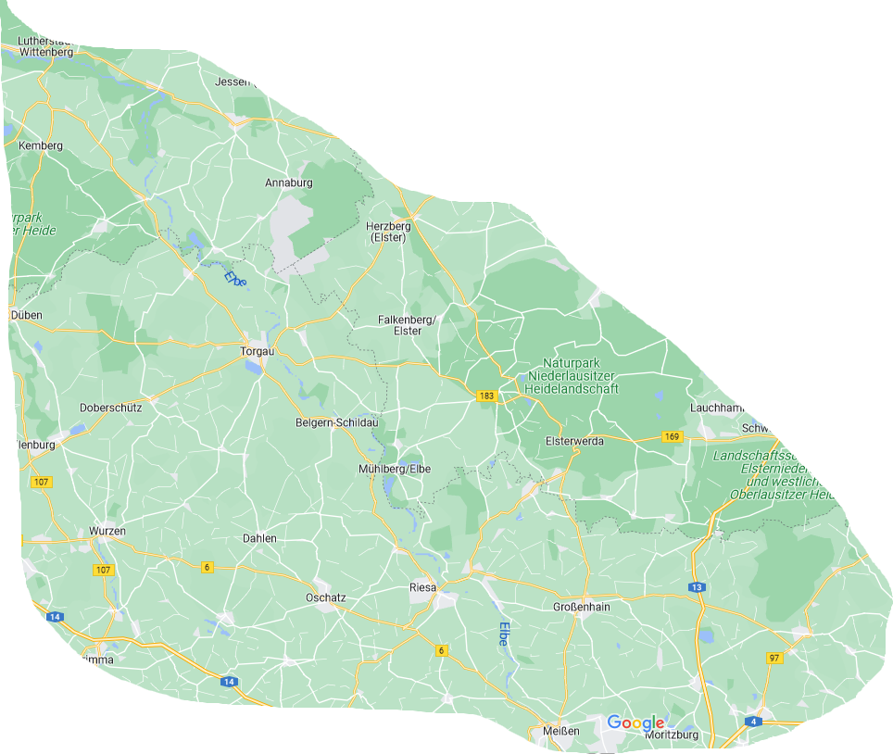

Slide 3
Übersicht Woche
 | Fre, 29.Juli 2022 | Sam, 30.Juli 2022 | Son, 31.Juli 2022 | Mo, 01.August 2022 | Die, 02.August 2022 | Mi, 03.August 2022 | Do,04.August 2022 | Fre 05.August 2022 | Sam, 06 .August 22
TOM / Hinweise | AUCHTUNG erste Verpflegung erst am Abend | Selbstverpflegung in Beyern | Selbstverpflegung In Oberau | Selbstverpflegung In Oberau | Selbstverpflegung In Dresden | Verpflegung | Verpflegung in Zirkelstein | Verpflegung in Zirkelstein
Frühstück 8.00-9.00 |  |  |  |  |  | PRAG BUSREISE 8 Uhr |  | Sächsische Schweiz
Andacht 9.15 |  | Reisesegen kurz
Vormittag 10.00 | 10. Uhr Anreise Wittenberg Jesteburg | Nach Beyern 60-70 km über Torgau | Nach Oberau mit Rad 70 km | Oberau | Nach Dresden mit Rad 25 Km | Dresden | Nach Zirkelstein mit Rad 60 km | Zirkelstein | Rückreise
Mittag 12.30 – 13.30 |  |  |  |  |  | Mittagsbuffet PragerPizzaTag
Nachmittag 15:00 |  |  |  |  | Stadttour
Abendessen 18 h
Abend 19:30 | Gemeinsamer Abend | Gemeinsamer Abend | Waschabend | Waschabend | Kochabend im Gemeindehaus
Abendschluss | Abendimpuls | Abendimpuls | Abendimpuls | Abendimpuls | Abendimpuls | Abendimpuls | Abendimpuls | Abendimpuls
Welterbe ist eine Bezeichnung für Denkmäler, Ensembles und Stätten (Weltkulturerbe) sowie Naturgebilde, geologische und physiographische Erscheinungsformen und Naturstätten (Weltnaturerbe) von außergewöhnlichem universellen Wert, deren Erfassung, Schutz und Erhaltung durch die Vertragsstaaten nach der sog. „Welterbekonvention“ von der UNESCO unterstützt werden.^{[1]}
Luthergedenkstätten in Wittenberg – Dresden - Meißen – Torgau – Prag – Elbe – Sächsische Schweiz

Slide 4
Übernachtungsorte
https://www.jugendherberge.de/jugendherbergen/wittenberg-703/portraet/
https://www.gruppenhaus.de/ev.-ruestzeit-und-freizeitheim-beyern-hs1094.html
https://www.gruppenfreizeiten.de/schloss-oberau-niederau-ot-oberau
https://www.cvjm-schiff.de/
https://schullandheim.de/slh-zirkelstein-resort

Slide 5
Was ich mitnehmen sollte….
Kleidung
Fahrradhelm
Fahrradhose am besten mit Polsterung im Sitzbereich (ideal: zwei Stück)
Evtl. Fahrradhandschuhe
Regenschutz / Regenhose Zipp-Off Hose
Pullover oder Langarmshirt - Alternativen: Armlinge und Beinlinge
Festes Schuhwerk (Evtl. Ausgehschuhe)
Mütze/Cap als Sonnen-/Regenschutz
Fleece-Jacke oder Weste
Schal, Baumwolle oder Wolle, Hauptsache: warm
Nützlich: Halstuch und/oder Schweißband
Badebekleidung
Kleidung, wenn das Rad mal Pause hat (Jeans, T-Shirts, Pullover, Sporthose mit langen Beinen oder Zipp-off, etc.)
Unterwäsche
Socken
Wechselschuhe
Badeslipper oder Flipflops

Slide 6
Was ich mitnehmen sollte….
Körperpflege
Hand-bzw. Badetuch
Dinge des persönlichen Hygienebedarfs: Zahnbürste Duschgel und so (gibt es in kleinen platzsparenden Größen)
Lippenpflege für in die Jackentasche beim Fahren
Nagelset
Für das Rad
Masken
Trinkflaschen
Fahrradschloss + Schlüssel
Sonnenbrille
Flickzeug evtl. Ersatzschlauch
Klebeband und Kabelbinder
Passendes Werkzeug für Reparaturen
alter Lappen Luftpumpe
Kartenmaterial oder Navigation
Smartphone (achten Sie auf den geladenen Akku)
Power-Bank
Ladekabel für Ebike
Ladekabel Smartphone
Personalausweis
EC-Karte und Bargeld
Krankenversicherungskarte

Slide 7
Was ich mitnehmen sollte….
Rad-Apotheke
Medikamente zur täglichen Einnahme + Ersatz
Sonnenschutzmittel
After Sun Pflege
Insektenschutzmittel
Schmerzmittel
Erste-Hilfe-Set
Desinfektionstücher oder -spray
Verpflegung
Ausreichend Getränke
Proviant
Brotdose
Taschenmesser
Trinkflasche zum auffüllen

Slide 8
www.evjujesbe.de/tourinfo22
Datenblatt

Slide 9
Fahrradregeln
Handzeichen bei Halt
Rechtsfahrgebot
Hand an der Bremse
Gefahr Kurven schneiden
Abstand zum Vorderrad
Vorrausschauend fahren Alte Menschen - Fussgänger

Slide 10
Regeln
Waffenverbot
Schlechte Laune ist ansteckend
Fahrräder sind nicht versichert
Schwimmen?
Übers essen meckern ist nicht erlaubt
Wir sind alkoholfrei
Corona Test mitbringen
Gruppe: Jeder sorgt dafür, dass es ne coole Zeit wird ☺

Slide 11
Umfrage
Stadtführungen
Essenswünsche
Was ich nicht esse
Wer hat noch Tests
Ersatzschläuche
Ersatzschläuche
5 oder mehr Stunden Aufenthalt in Prag?

Slide 12
Zeiten und so
Abfahrt um 10 Uhr
Fahrradlenker- Schrägstellung
Wer hat E Bike
Lunchpaket?
Mittagessen in Prag – wie hantieren wir mit Kohle?

Slide 13
Hygiene
Bitte Test mitbringen (Selbsttest)
alle zwei Tage Testung
Mund-Nasen-Schutz ins Gepäck (Maske)
Hygienekonzept vor Ort in Jugendherbergen
Unser Konzept: (geschlossene Gruppe)- Allgemeine Hygienemassnahmen-alle zwei Tage Testung (Donnerstag)-Kontaktliste-Maskenpflicht in Öffis- Wir sind im freien unterwegs- halten 1,5 m in geschlossenen Räumen ein- Lüftung

Slide 14
Nicht jeder muss alles dabei haben, wir sollten nur nichts vergessen
Werkzeug
Alter Lappen
Luftpumpe
Flickzeug
1. Hilfe
Dreierstecker
Kabelbinder
Sicherheitsnadeln

Slide 15
……und was ich brauche
Bettwäsche (Kopfkissenbezug- Bettlaken-Bettbezug)
Helm

Slide 16
Was ihr noch tun müsst….
Überweisung
Packliste und Info auf
Wir schreiben keine Mails mehr. Alle Änderungen oder Info´s sind hier hinterlegt. Unsere Kommunikation läuft hier über diesen Link http://www.evjujesbe.de/tourinfo22

Slide 17
Fragen?

